Slide 1
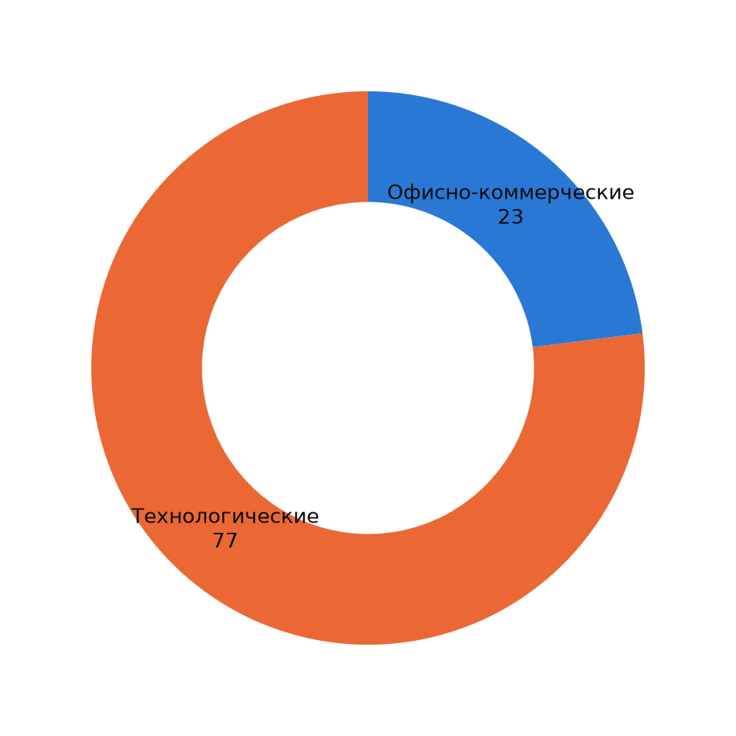
Портфель ИТ-проектов: масштаб и полнота данных
100
12.0 млрд ₽
120.0 млн ₽
98.3%
проектов в портфеле
общая стоимость
средний проект
задач закрыто
77 технологических проектов против 23 офисно-коммерческих — контекст для сравнения на слайде 4.

Slide 2
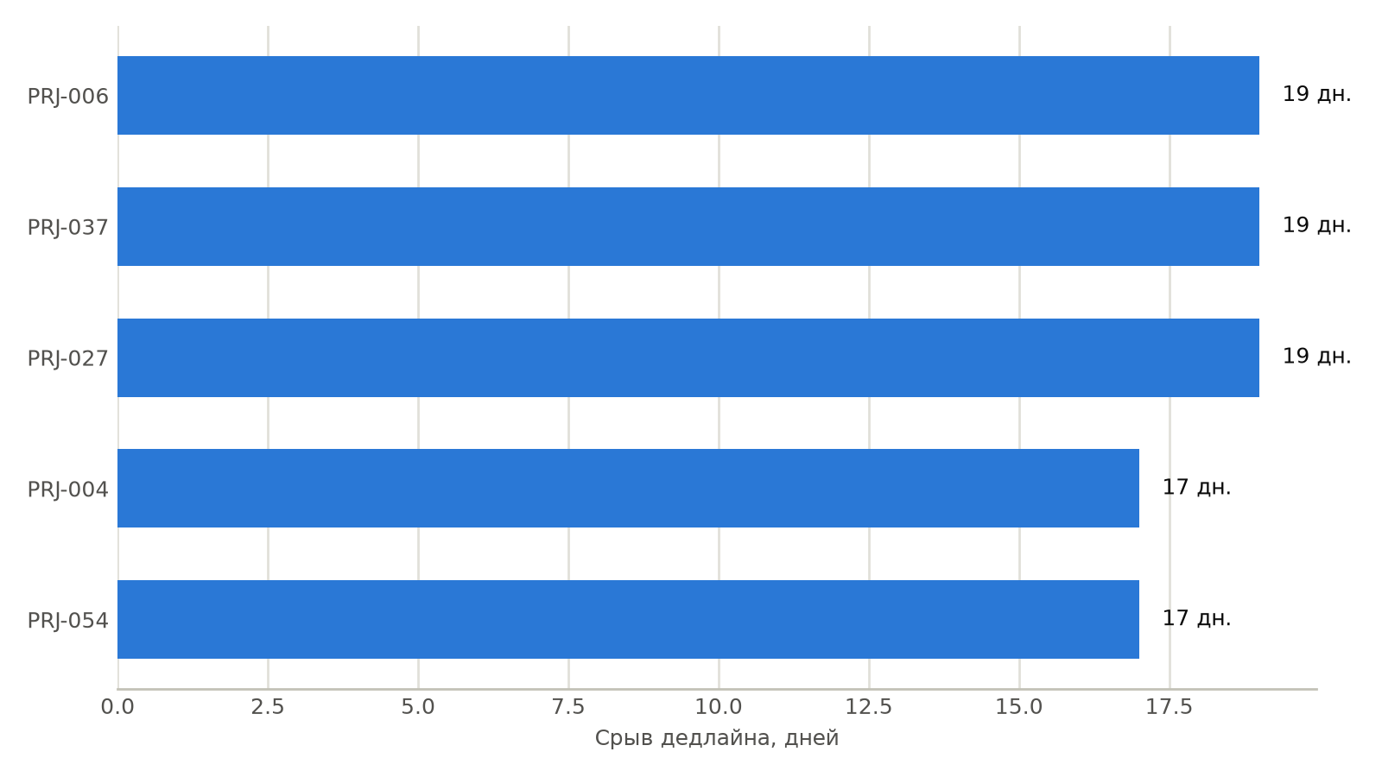
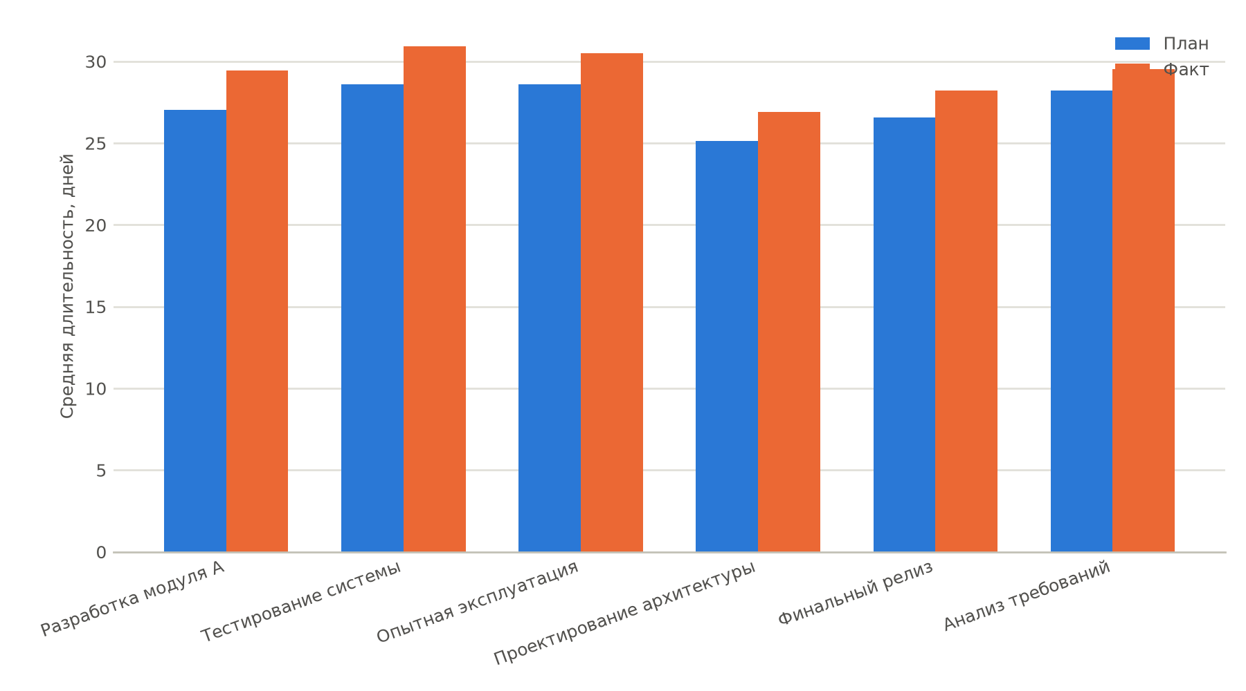
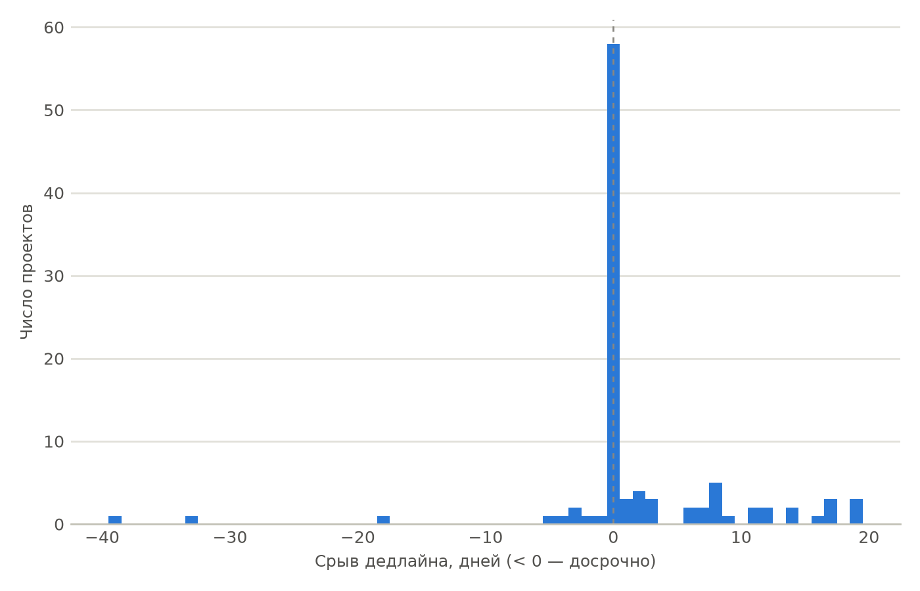
Анализ расписания: где именно теряем время
Топ-5 проектов по срыву дедлайна. Звёздочка — последняя задача проекта не закрыта, реальный срыв может быть больше.
68 проектов укладываются в 0–3 дня, хвост из 23 проектов даёт срыв 6–19 дней. Проблема сконцентрирована, а не размазана по портфелю.

Slide 3
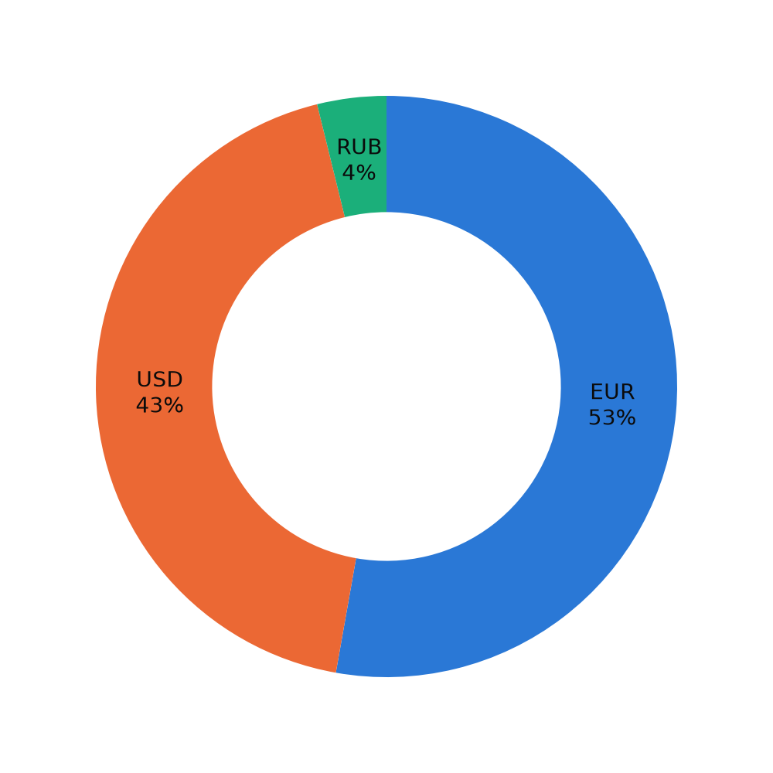
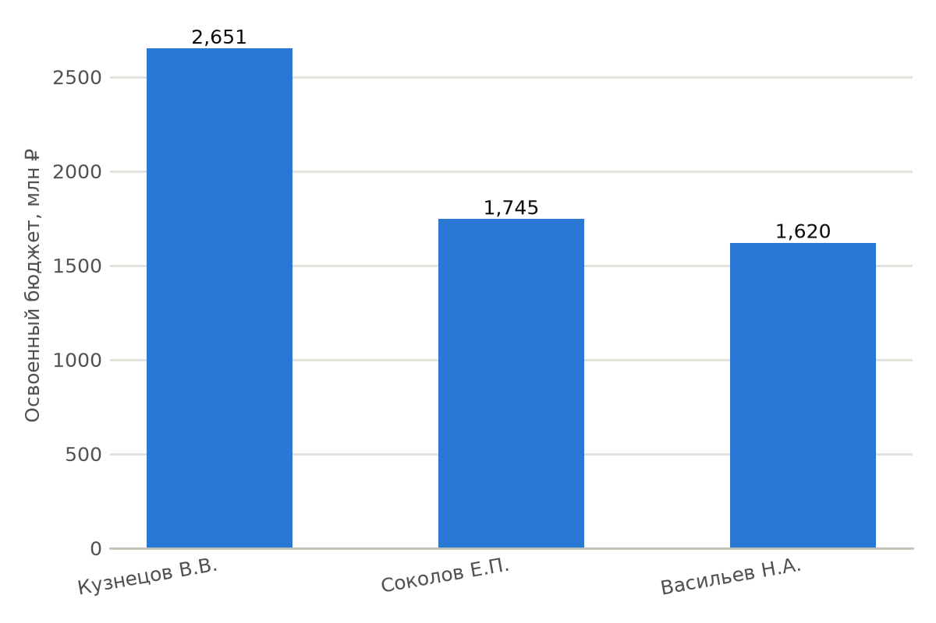
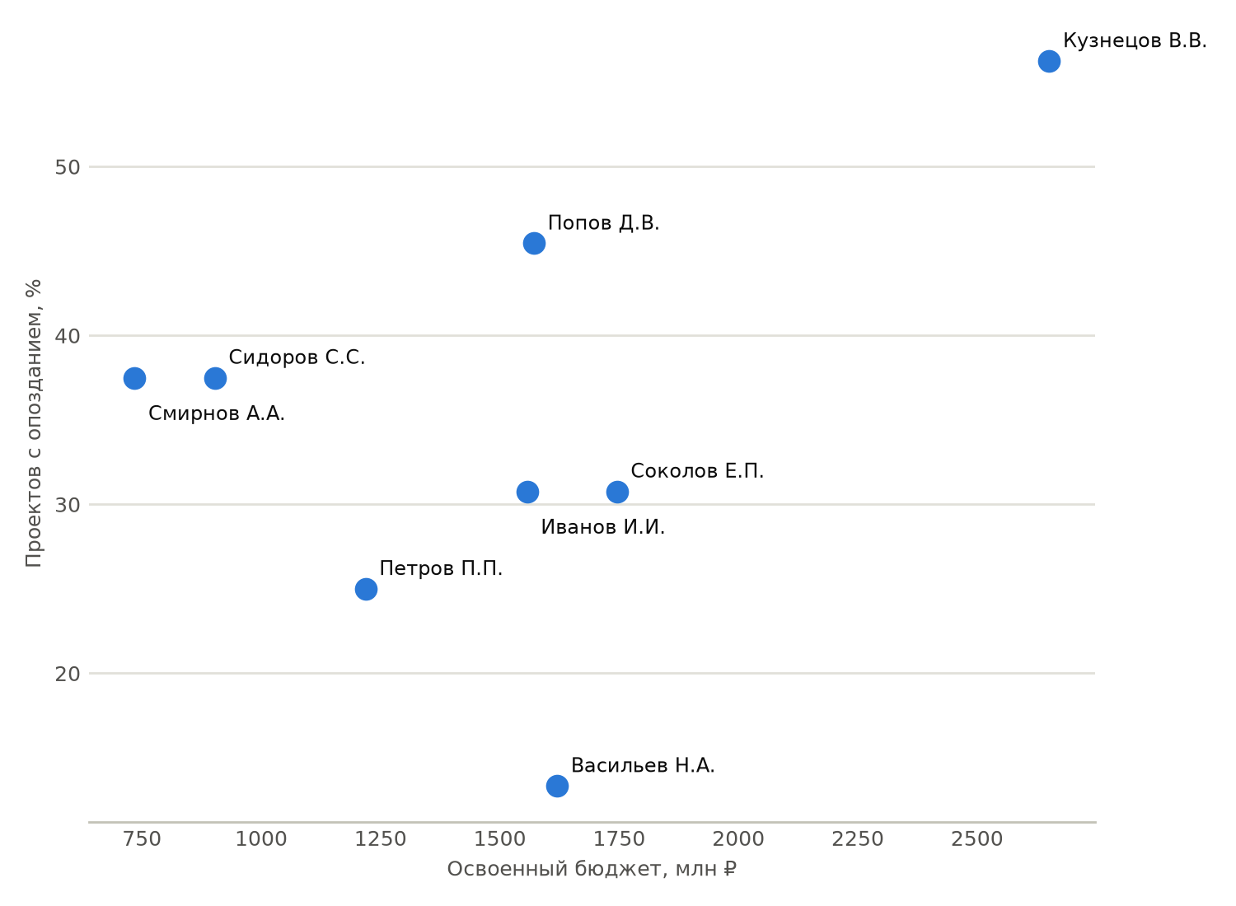
Финансово-ресурсный анализ
96% стоимости — валютные платежи, пересчитанные по условному курсу из ТЗ. Итог чувствителен к этому допущению.
Топ-3 PM по объёму освоенного бюджета.
Бюджет и надёжность — разные оси.
Кузнецов В.В. осваивает больше всех бюджета и срывает сроки чаще всех (56.2% проектов с опозданием). Васильев Н.А., третий по бюджету, — самый надёжный в портфеле (13.3%).

Slide 4
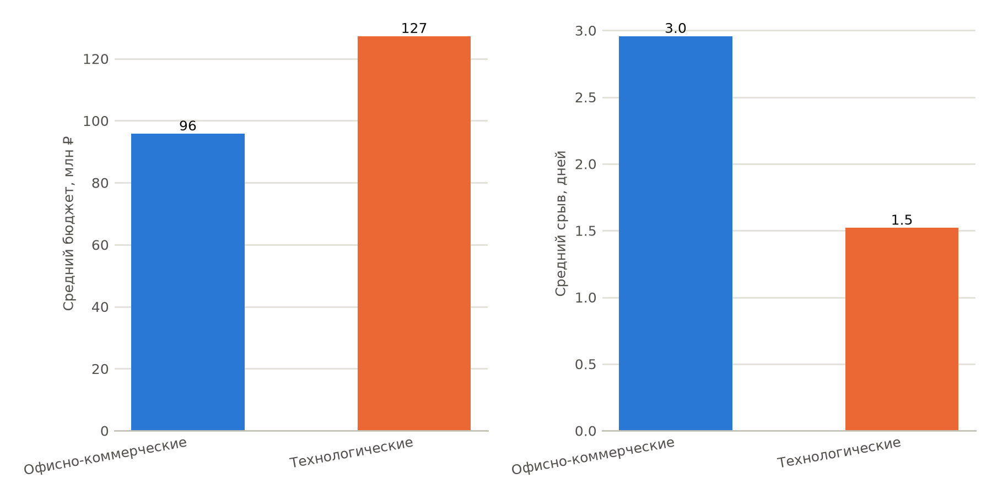
Бизнес-анализ ИТ-ландшафта
Проекты разделены по составу закупок: «технологические» — там, где закупались серверы и системные блоки; «офисно-коммерческие» — только периферия и расходники.

Slide 5
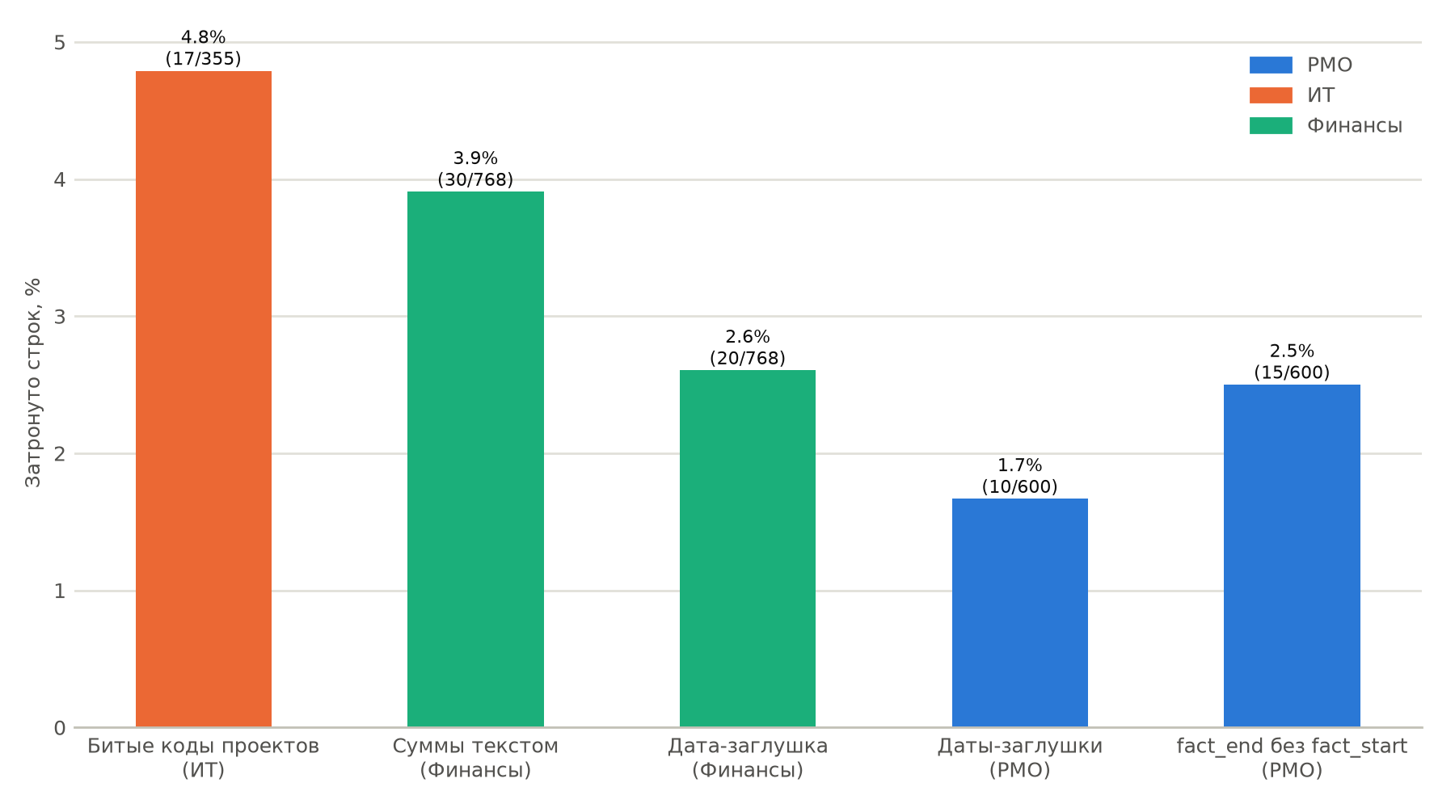
Качество исходных данных
Все три источника содержат систематические, а не разовые дефекты ввода: битые коды проектов, суммы текстом, даты-заглушки вместо пустых значений. Разовых сбоев и дублей в данных нет.

Slide 6
Выводы и рекомендации
Сроки под контролем, но есть очаг
68 из 100 проектов укладываются в 0–3 дня от плана. Проблема — в хвосте из 23 проектов со срывом до 19 дней. Систематически недооценены этапы разработки и тестирования: закладывать буфер именно на них.
Оценка портфеля держится на допущении о курсе
96% стоимости — валютные платежи, пересчитанные по фиксированному курсу из ТЗ (1 USD = 90 ₽, 1 EUR = 100 ₽). Отклонение реального курса на 10% меняет итог на сотни миллионов рублей. Указывать курс как допущение, а не как факт.
Объём бюджета не равен надёжности
Лидер по освоенному бюджету — одновременно PM с худшей дисциплиной сроков. Оценивать руководителей по обеим осям, а не только по объёму.
Данные нужно чинить на входе, а не на выходе
Все найденные дефекты систематические и локализованы в трёх формах ввода. Рекомендации: справочник проектов вместо свободного ввода кода, числовое поле для суммы, пустое состояние для дат вместо заглушек.

